Slide 1

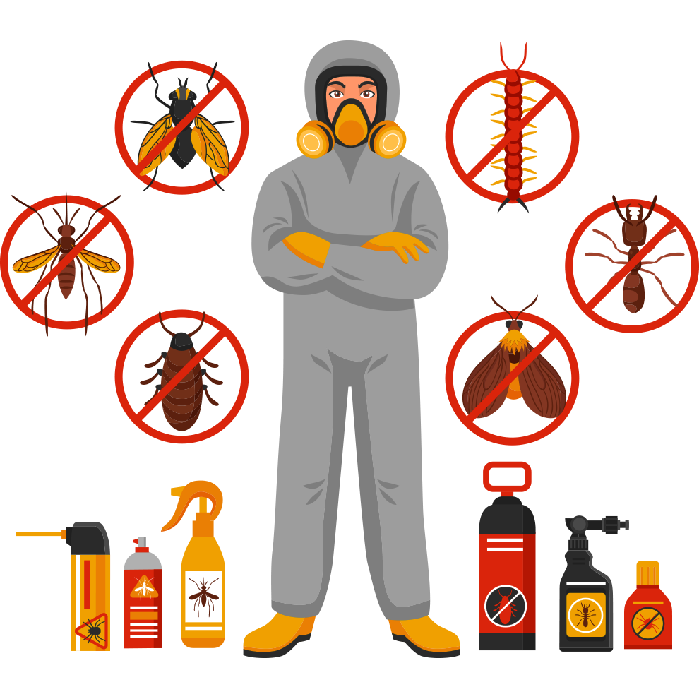
Los verdaderos exterminadores

